Slide 1
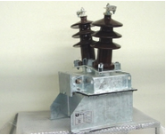
Μετασχηματιστές τάσης εξωτερικού χώρου

Slide 2
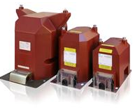
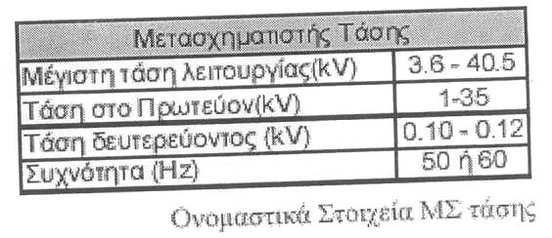
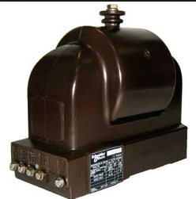
Μετασχηματιστές τάσης εσωτερικού χώρου

Slide 3
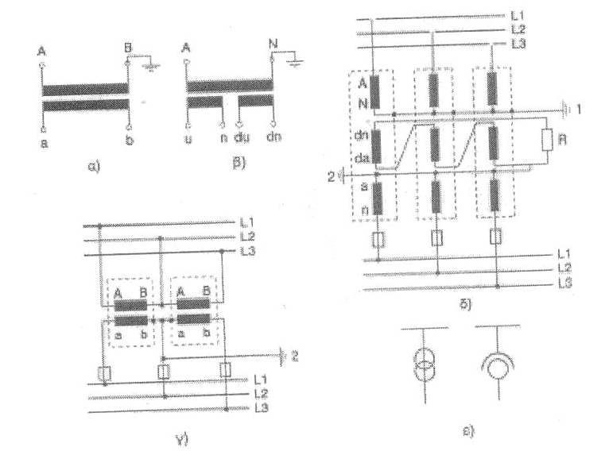
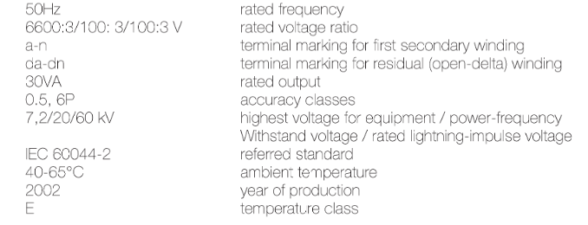
Συνδεσμολογίες ΜΣ τάσης

Slide 4
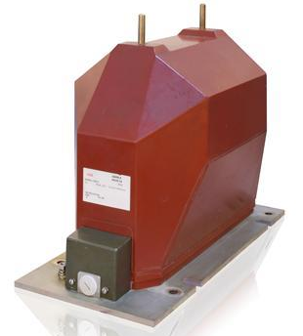
Ονομαστικά μεγέθη ΜΣ τάσης

Slide 5
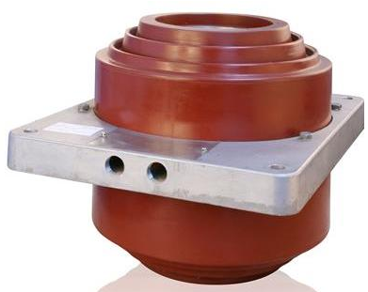
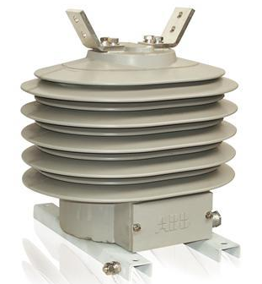
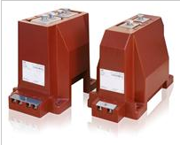
Μετασχηματιστές έντασης

Slide 6
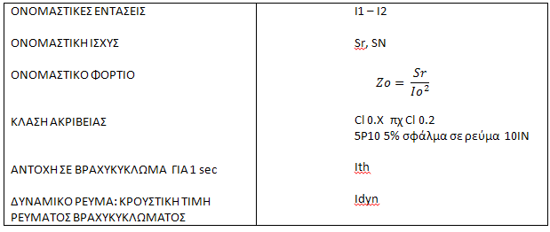
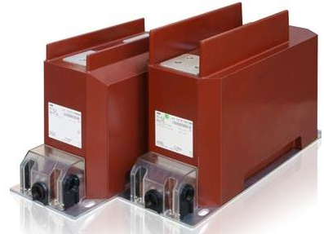
Τεχνικά χαρακτηριστικά

Slide 7
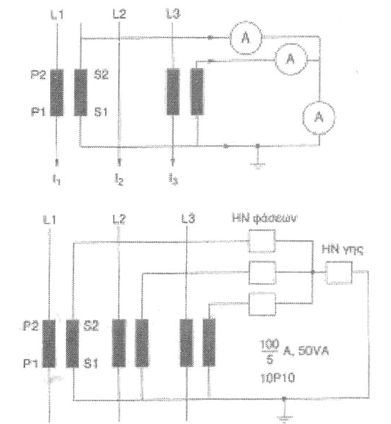
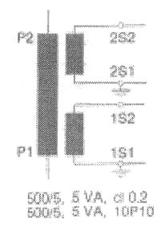
Συνδεσμολογίες ΜΣ έντασης

Slide 8
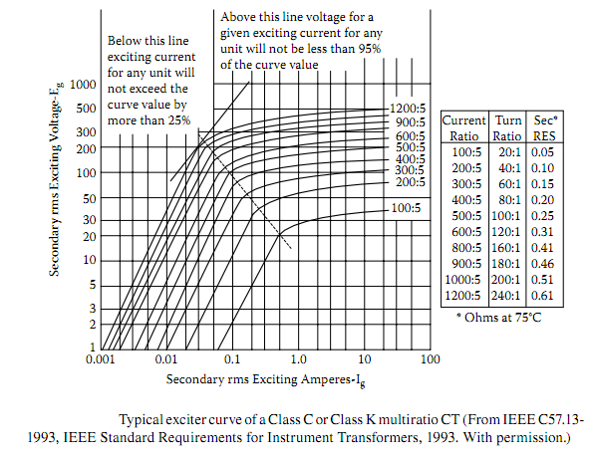
Χαρακτηριστικές καμπύλες ΜΣ έντασης

Slide 9
